Slide 1
Проектирование и разработка баз данных интернет-приложений
Лекция 2
Иерархические данные

Slide 2
Иерархии
организационные графики
структуры предприятий
списки файлов и папок
каталоги продуктов
ветки форумов

Slide 3
Иерархии
Adjacency List – список смежных вершин (parent_id)
Nested Set – указание вложенности (left/right lower/upper)
Materialized Path – полный путь (1/2/1)
Добавление уровня – level

Slide 4
Иерархический тип данных
hierarchyid
системный тип данных переменной длины
используется для представления положения в иерархии
путь логически представлен в виде последовательности меток всех посещенных дочерних узлов, начиная с корня

Slide 5
Иерархический тип данных
hierarchyid
Big Boss
1000
/
Medium Boss 1
1001
/1
Medium Boss 2
1002
/2
Medium Boss 3
1003
/3
Small Boss 1
1004
/1/1
Small Boss 2
1005
/1/2
Small Boss 3
1006
/3/1
Small Boss 4
1007
/3/2
Small Boss 5
/3/3

Slide 6

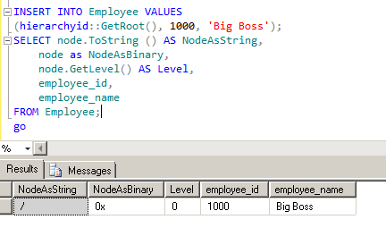
Корневой элемент

Slide 7
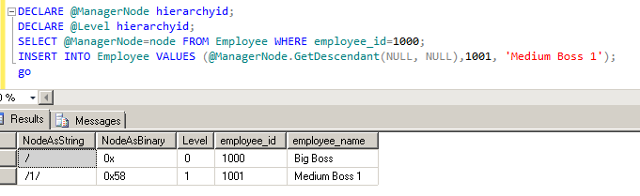
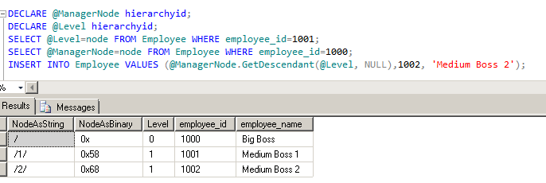
Добавление дочернего узла

Slide 8
GetDescendant (child1, child2)
Если родитель — NULL, возвращает NULL
Если родитель — не NULL, а потомки child1 и child2 — NULL, возвращает одного потомка
Если родитель и потомок child1 — не NULL, а child2 NULL, возвращает потомка, который больше чем child1, и наоборот
Если родитель, child1 и child2 не NULL, возвращает дочерний узел, больше child1 и меньше child2
Если child1 (child2) не NULL и не является дочерним узлом, то возникает исключение
Если child1 >= child2, то возникает исключение

Slide 9
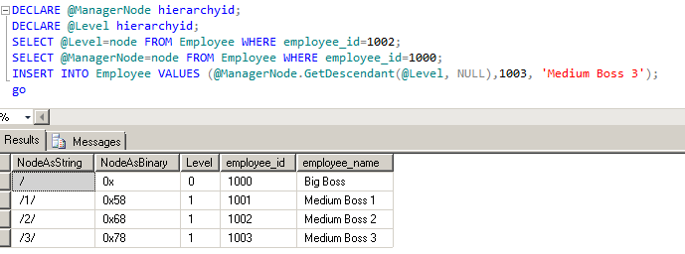
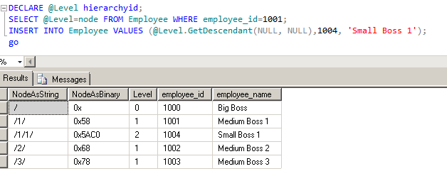
Добавление дочернего узла

Slide 10
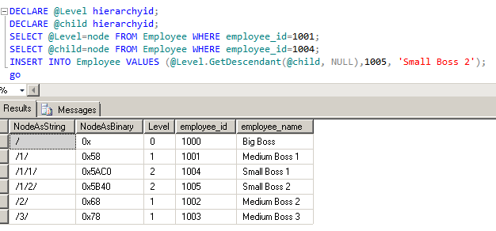
Иерархический тип данных
Big Boss
1000
/
Medium Boss 1
1001
/1
Medium Boss 2
1002
/2
Medium Boss 3
1003
/3
Small Boss 1
1004
/1/1
Small Boss 2
1005
/1/2
Small Boss 3
1006
/3/1
Small Boss 4
1007
/3/2
Small Boss 5
/3/3

Slide 11
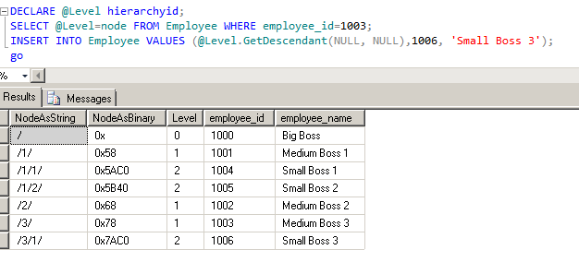
Иерархический тип данных
Big Boss
1000
/
Medium Boss 1
1001
/1
Medium Boss 2
1002
/2
Medium Boss 3
1003
/3
Small Boss 1
1004
/1/1
Small Boss 2
1005
/1/2
Small Boss 3
1006
/3/1
Small Boss 4
1007
/3/2
Small Boss 5
/3/3

Slide 12
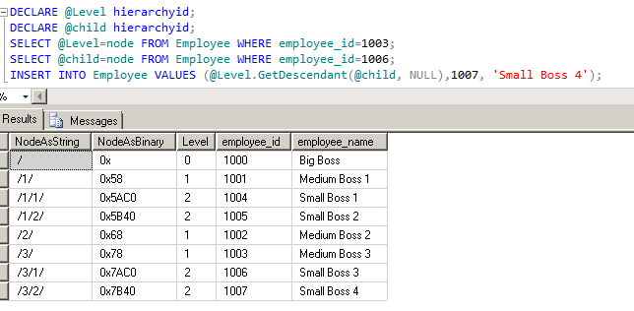
Иерархический тип данных
Big Boss
1000
/
Medium Boss 1
1001
/1
Medium Boss 2
1002
/2
Medium Boss 3
1003
/3
Small Boss 1
1004
/1/1
Small Boss 2
1005
/1/2
Small Boss 3
1006
/3/1
Small Boss 4
1007
/3/2
Small Boss 5
/3/3

Slide 13
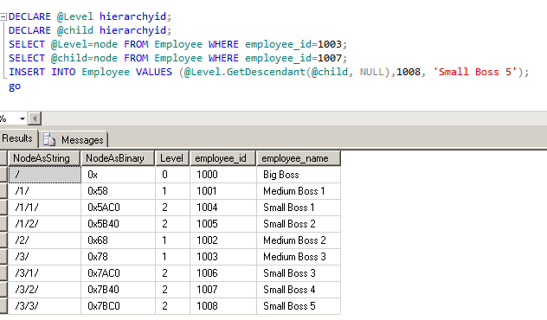
Иерархический тип данных

Slide 14
Иерархический тип данных
GetRoot
GetLevel
GetDescendant (child1, child2)
GetAncestor (n)
IsDescendantOf
GetReparentedValue (oldRoot, newRoot)
Parse
ToString

Slide 15

Индекс по иерархическому типу
Depth-first
Breadth-first

Slide 16

Иерархические запросы в Oracle

Slide 17

Иерархические запросы в Oracle
Start with – начальный узел иерархии
Connect by – связь текущего с родительским
Порядок прохода записей – от корня обход в глубину

Slide 18

Иерархические запросы в Oracle
Start with – начальный узел иерархии

Slide 19

Иерархические запросы в Oracle
LEVEL – уровень иерархии

Slide 20

Иерархические запросы в Oracle
LEVEL – уровень иерархии

Slide 21

Иерархические запросы в Oracle
ORDER SIBLINGS – упорядочение в рамках уровня

Slide 22

Иерархические запросы в Oracle
SYS_CONNECT_BY_PATH – материализованный путь в иерархии

Slide 23

Иерархические запросы в Oracle
CONNECT_BY_ISLEAF – является ли узел листовым

Slide 24

Иерархические запросы в Oracle
PRIOR – родительский узел
CONNECT_BY_ROOT – корневой узел иерархии

Slide 25


Иерархические запросы в Oracle

Slide 26

Иерархические запросы в Oracle
CONNECT_BY_LOOP – зацикливание

Slide 27

Иерархические запросы в Oracle
CONNECT BY NOCYCLE – cоединение до зацикливания

Slide 28

Иерархические запросы в Oracle
CONNECT_BY_ISCYCLE – 1, если вызывает зацикливание, 0 – в остальных случаях

Slide 29
CTE

Slide 30
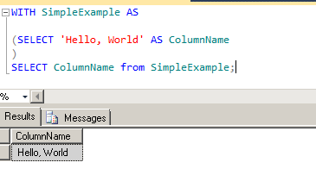
Общие табличные выражения
Common Table Expressions
Не создается как объект БД

Slide 31
Общие табличные выражения
Обобщенные табличные выражения – временные результирующие наборы, определенные в области выполнения инструкций SELECT
Не сохраняются в базе данных в виде объектов
Время жизни ограничено продолжительностью запроса
Могут ссылаться сами на себя
Один и тот же запрос может ссылаться на CTE несколько раз

Slide 32
Общие табличные выражения
Нельзя использовать:
  ORDER BY (только вместе с TOP )
  INTO
  OPTION (для хинтов)
Можно использовать:
  Несколько CTE
  UNION (ALL), INTERSECT, EXCEPT
  Сослаться на предварительно объявленный СТЕ

Slide 33
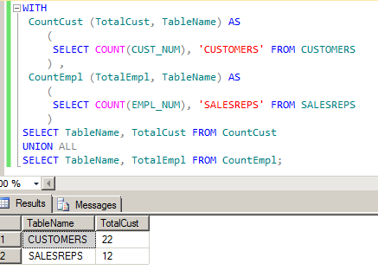
Общие табличные выражения

Slide 34
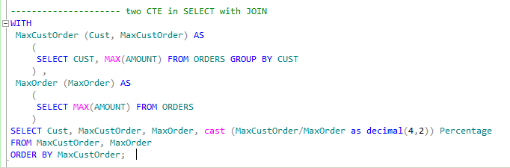
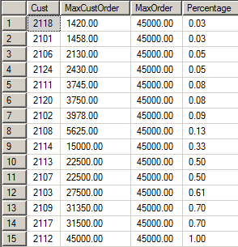
Общие табличные выражения

Slide 35
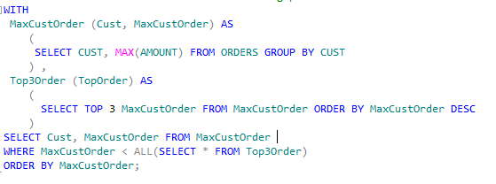
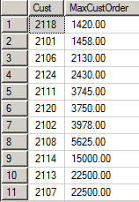
Общие табличные выражения

Slide 36
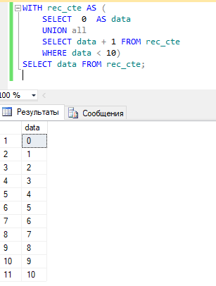
Common Table Expressions
Рекурсивность – обращение через CTE к самому себе

Slide 37
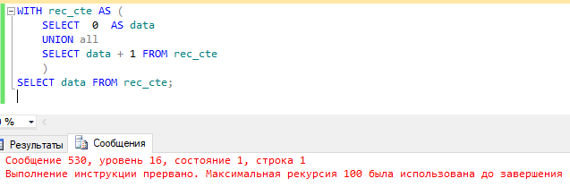
Common Table Expressions

Slide 38
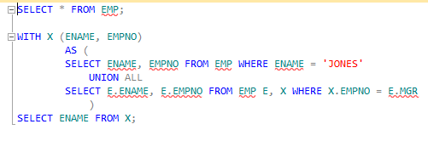
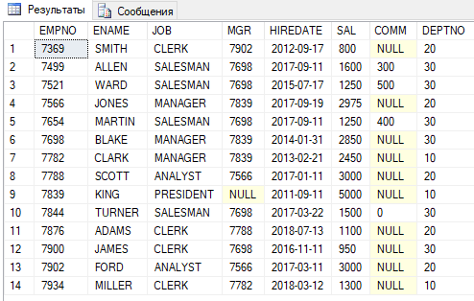
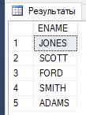
Рекурсивные запросы

Slide 39
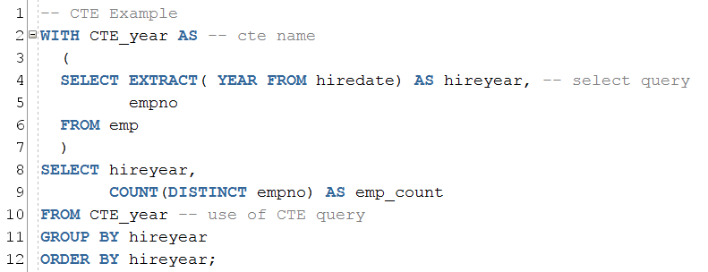
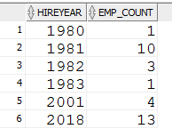
ORACLE CTE

Slide 40
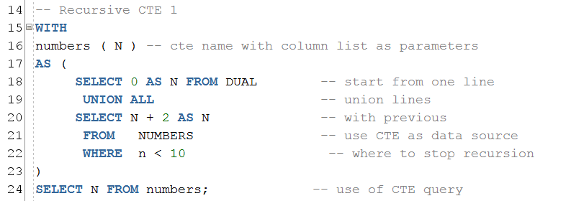

ORACLE CTE

Slide 41
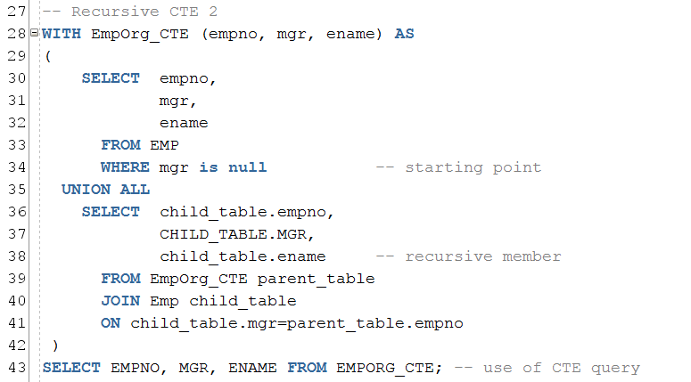
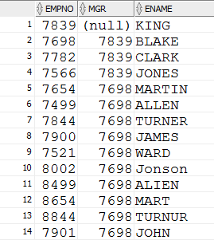
ORACLE CTE

Slide 42
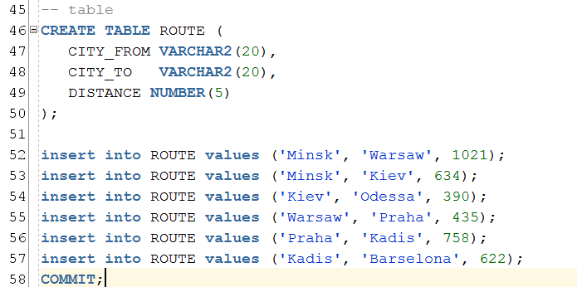
ORACLE CTE

Slide 43
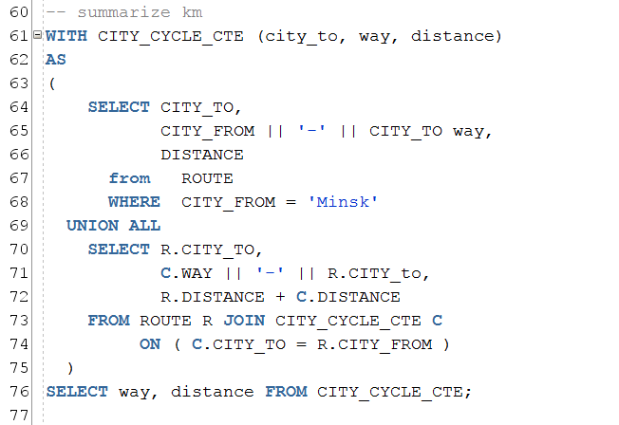
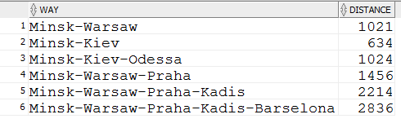
ORACLE CTE

Slide 44
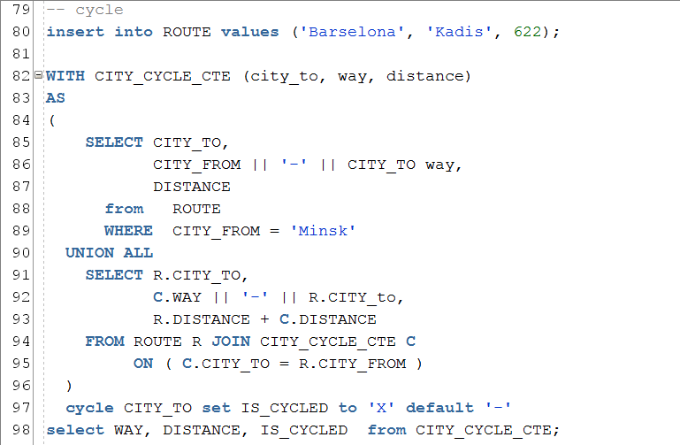
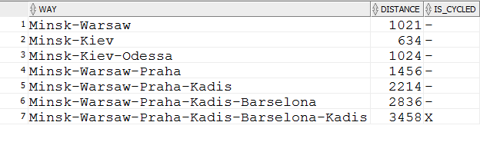

ORACLE CTE

Slide 45
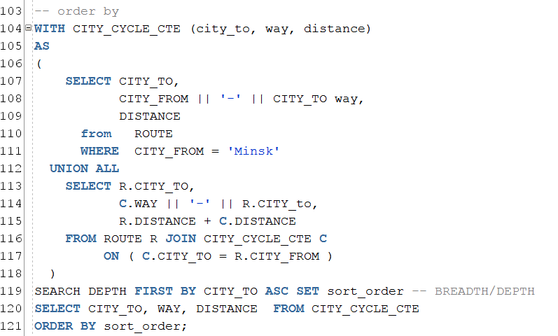
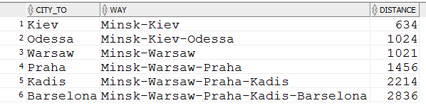
ORACLE CTE

Slide 46
ORACLE CTE

Slide 47
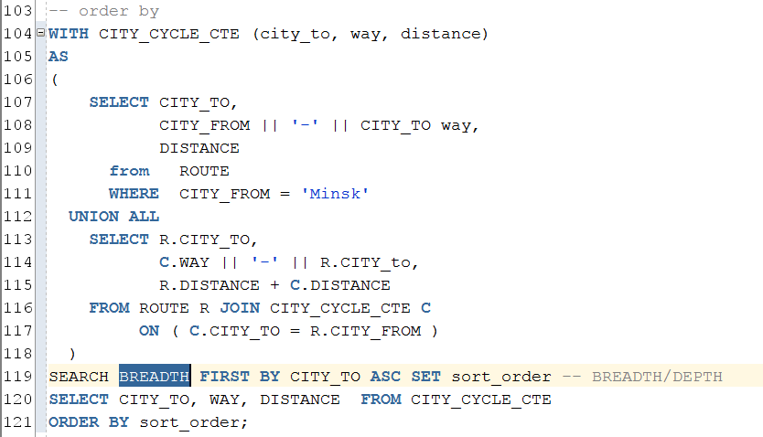
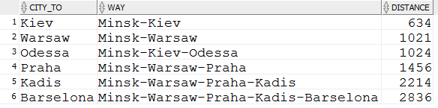
ORACLE CTE

Slide 48
Используются для
Создания рекурсивных запросов
Многократных ссылок на результирующую таблицу из одной и той же инструкции
Замены представлений
Группирования по столбцу, производного от скалярного подзапроса выборки или функции, которая недетерминирована
https://www.mssqltips.com/sqlservertip/5379/sql-server-common-table-expressions-cte-usage-and-examples/

Slide 49
CTE
Позволяет значительно повысить читаемость и упростить работу со сложными запросами
Можно составлять промежуточные CTE
Могут быть определены в пользовательских подпрограммах
Повышает ли СТЕ производительность запроса?

Slide 50
Графы

Slide 51
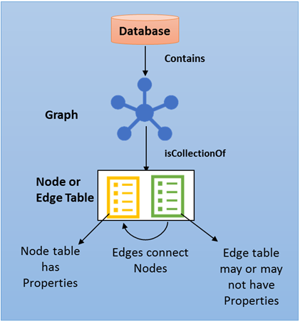
Графовые базы данных
С SQL Server 2017
Можно создать один граф на базу данных
Граф состоит из таблиц узлов и ребер

Slide 52
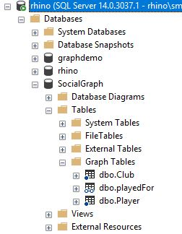
Простой пример

Slide 53
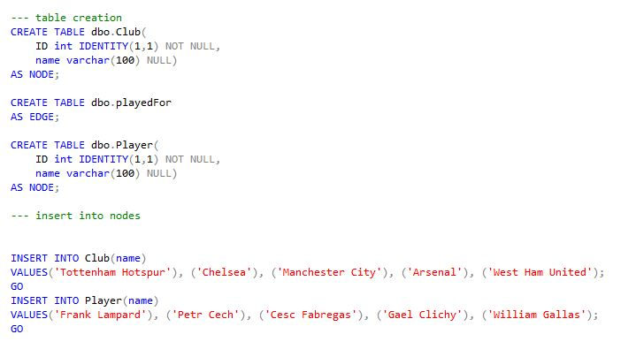
Простой пример

Slide 54
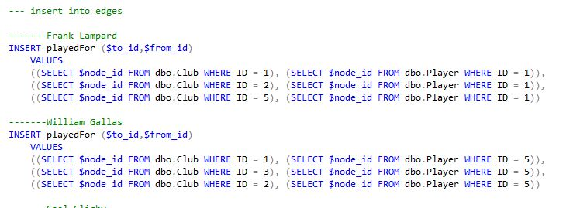
Простой пример

Slide 55
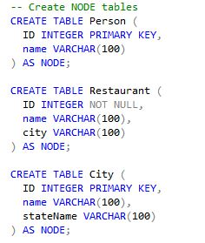
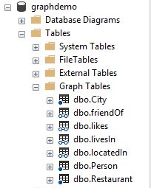
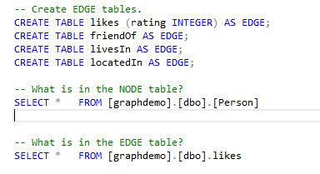
Пример посложнее

Slide 56
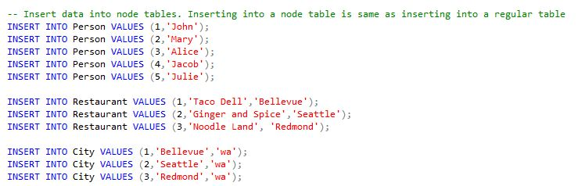
Графовые базы данных

Slide 57
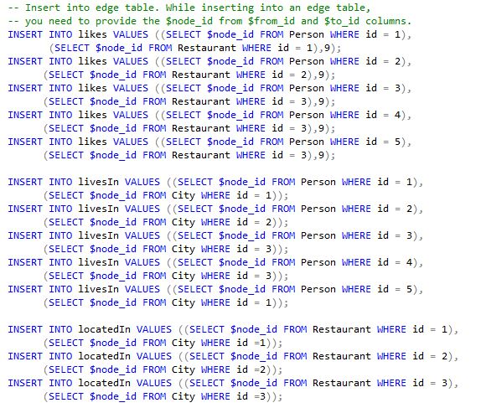
Графовые базы данных

Slide 58
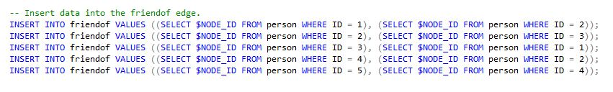
Графовые базы данных

Slide 59
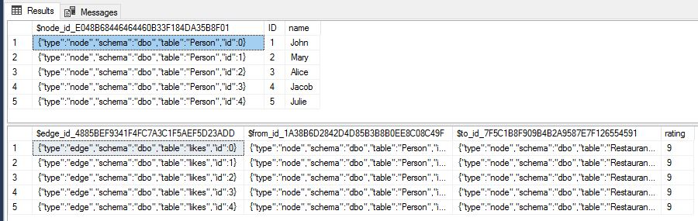
Графовые базы данных

Slide 60
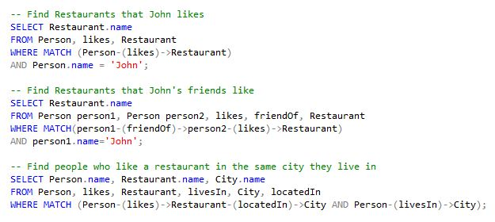
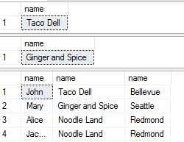
Графовые базы данных

Slide 61
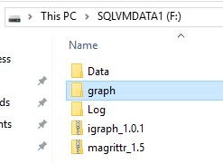
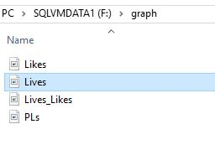
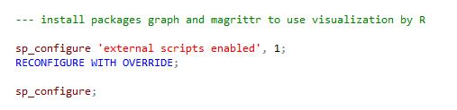
Визуализация графа

Slide 62


Визуализация графа

Slide 63


Визуализация графа

Slide 64
Вопросы?

